Slide 1
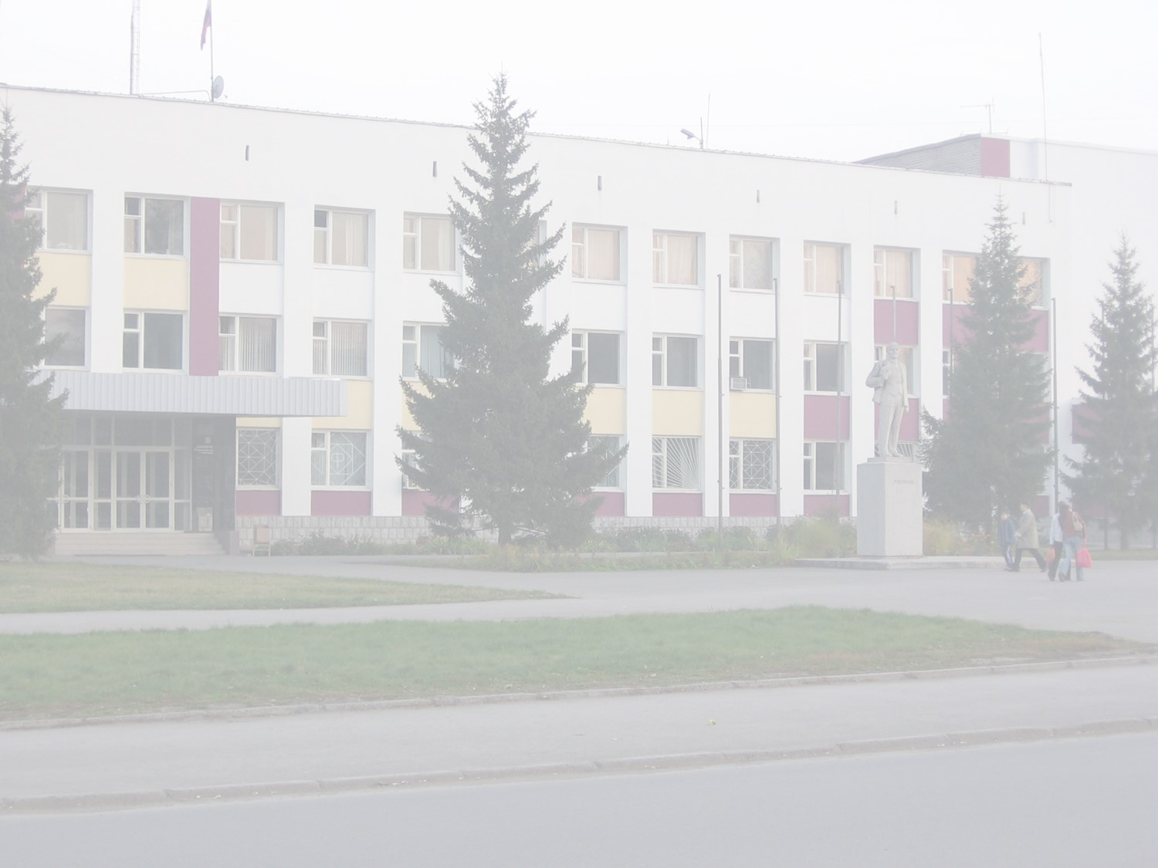

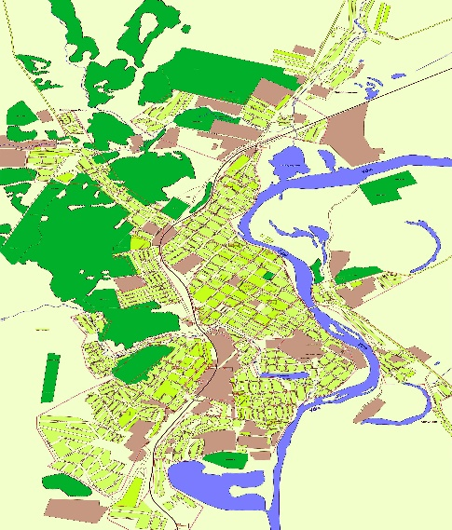
городской округ Красноуфимск
Проект бюджета
на 2023 год и плановый период
2024 и 2025 годов

Slide 2
Показатели прогноза социально-экономического развития ГО Красноуфимск
Показатели | 2022 год оценка | 2023 год прогноз | 2024 год прогноз | 2025 год прогноз
Численность постоянного населения (на начало года), чел. | 37 654 | 37 330 | 37 000 | 36 700
Доходы населения МО всего, млн. руб. | 8 799,9 | 9 130,3 | 9 468,7 | 9 838,8
из них:
доходы от предпринимательской деятельности, млн. руб. | 408,9 | 416,3 | 423,8 | 431,4
оплата труда, млн. руб. | 4 861,0 | 5 055,4 | 5 257,7 | 5 520,5
социальные выплаты, млн. руб. | 3 276,1 | 3 389,9 | 3 504,6 | 3 591,4
Среднедушевые денежные доходы (в месяц), руб./чел. | 19 559,5 | 20 472,4 | 21 412,7 | 22 417,0
Оборот организаций (по полному кругу) по видам экономической деятельности всего, млн. руб. | 8 865,0 | 9 308,0 | 9 867,0 | 10 459,0
Объем инвестиций в основной капитал за счет всех источников финансирования, всего, млн. руб. | 683,1 | 715,2 | 785,3 | 869,3
Оборот розничной торговли в ценах соответствующего периода, млн. руб. | 6 070,3 | 6 618,2 | 7 254,9 | 7 688,5

Slide 3
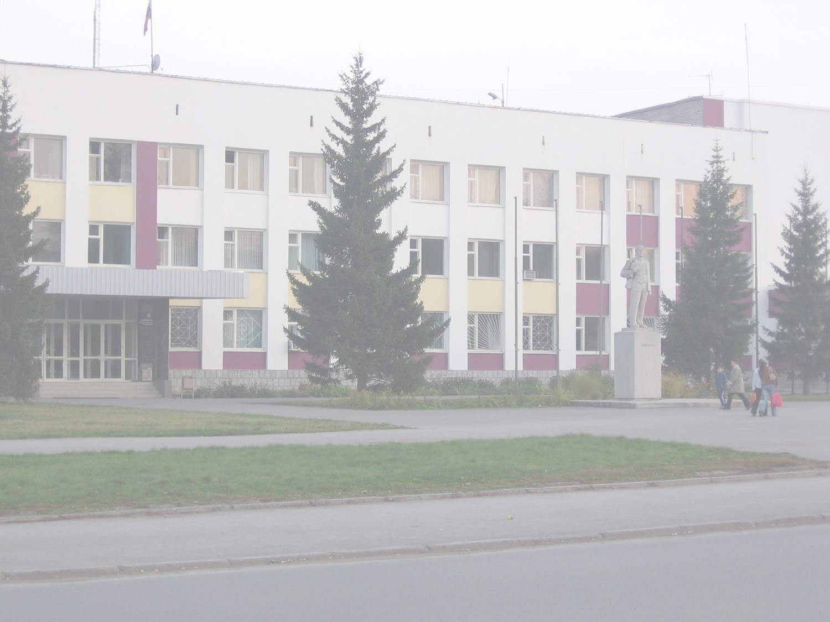
Основные параметры бюджета
ГО Красноуфимск на 2023-2025 годы
(тыс. рублей)
Показатель | 2022 год первоначальный план | 2023 год | 2024 год | 2025 год
Доходы, всего | 1 808 558,3 | 1 976 973,2 | 1 726 895,7 | 1 760 843,0
Налоговые и неналоговые доходы | 607 895,2 | 729 521,0 | 684 650,9 | 737 112,9
Безвозмездные поступления | 1 200 663,1 | 1 247 452,2 | 1 042 244,8 | 1 023 730,1
Расходы, всего | 1 855 729,0 | 2 005 075,6 | 1 757 441,8 | 1 790 128,2
Дефицит (–)/ профицит | -47 170,7 | - 28 102,4 | - 30 546,1 | -29 285,2

Slide 4
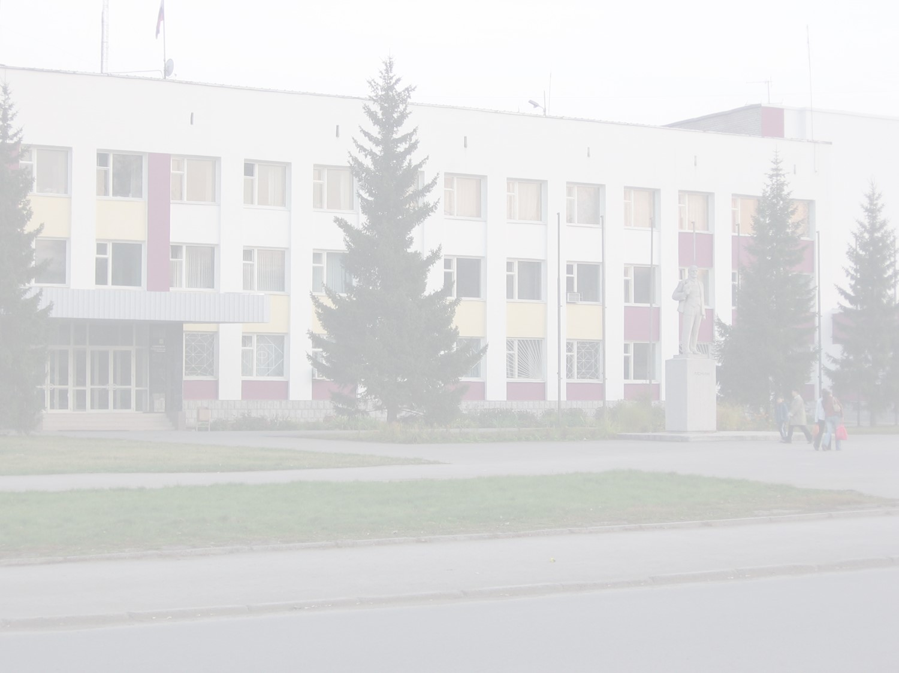
Основные факторы, оказавшие влияние на параметры бюджета города:
1) увеличение прогноза доходов на 2023 год на 168 414,9 тыс. руб. к 2022 году, из них:
по налоговым и неналоговым доходам увеличение на 121 625,9 тыс. руб. за счет:
- увеличения дополнительного норматива отчислений в бюджет города по налогу на доходы физических лиц с 43 % в 2022 году до 61 % в 2023 году;
- уменьшения норматива отчисления в городской округ Красноуфимск от поступления акцизов по подакцизным товарам с 0,22396% в 2022 году до 0,22227% в 2023 году;
по безвозмездным поступлениям увеличение на 46 789,1 тыс. руб., в т. ч.:
- увеличение размера дотаций в 2023 году на 30 858 тыс. руб.;
- увеличение размера субвенций в 2023 году на 53 107,7 тыс. руб.;
- увеличение размера субсидий в 2023 году на 35 237,5 тыс. руб.
- увеличение размера иных межбюджетных трансфертов в 2023 году на 2 760,4 тыс. руб.

Slide 5
Основные факторы, оказавшие влияние на параметры бюджета города:
2) изменение расходов бюджета с учетом:
- увеличения фондов оплаты труда отдельных категорий работников муниципальных учреждений, которым предусмотрено повышение оплаты труда Указами Президента РФ от 07 мая 2012 года № 597, от 01 июня 2012 № 761, исходя из среднемесячной заработной платы работников культуры в 2023 году – 48 812 рублей, в 2024 году – 50 764 рублей, в 2025 году – 52 795 рублей; исходя из прогнозного значения показателя средней заработной платы педагогических работников организаций дополнительного образования 45 460 рублей, в связи с ростом потребительских цен применен коэффициент индексации с 1 октября 2024 года - 1,04, с 1 октября 2025 года – 1,04;
- увеличения фондов оплаты труда прочих работников муниципальных учреждений и работников органов местного самоуправления с 1 октября 2023 года - 1,061, с 1 октября 2024 года – 1,04, с 1 октября 2025 года – 1,04 в связи с ростом потребительских цен;
- обеспечения минимального размера оплаты труда работников муниципальных учреждений с 1 января 2023 года 18 678 рублей;
- роста тарифов на коммунальные услуги, предоставляемые муниципальным учреждениям, с 1 июля 2023 года - 1,061, с 1 июля 2024 года - 1,04, с 1 июля 2025 года - 1,04;
- увеличения расходов, учтенных дополнительно на согласительной комиссии в Министерстве финансов Свердловской области на 2023 год.

Slide 6
Структура налоговых и неналоговых доходов бюджета городского округа Красноуфимск на 2023 год
729 521
тыс. рублей

Slide 7
Доходы бюджета. Налог на доходы физических лиц
- В прогнозе на 2023-2025 годы учтены изменения норматива отчисления налога от консолидированного бюджета Свердловской области в бюджет городского округа Красноуфимск.
- Норматив отчислений по годам составляет: в 2022 г. – 59%, в 2023 г. – 77%, в 2024 г. – 53%, в 2025 г. – 56%
Данные в тыс. руб.

Slide 8
Доходы бюджета. Акцизы
Прогноз рассчитан на основании ожидаемого поступления акцизов в 2022 году- с учетом изменения норматива отчислений в бюджет городского округа с 0,22396 на 0,22227 и ставок на акцизы.
Данные в тыс. руб.

Slide 9
Доходы бюджета. Налог, взимаемый в связи с применением упрощенной системы налогообложения
Прогноз на 2023 год рассчитан с учетом норматива отчислений в бюджет городского округа 73,4% .
Данные в тыс. руб.

Slide 10
Доходы бюджета. Налог взимаемый в связи с применением
патентной системы налогообложения
Прогноз на 2023 год рассчитан администратором платежа.
Данные в тыс. руб.

Slide 11
Доходы бюджета. Налог на имущество физических лиц
Прогноз на 2023 год рассчитан на основании начислений налога за 2021 год с учётом коэффициента собираемости.
Данные в тыс. руб.

Slide 12
Доходы бюджета. Земельный налог
Прогноз на 2023 год рассчитан по земельному налогу с организаций, исходя из среднегодового поступления налога за 2019-2021 годы.
По земельному налогу с физических лиц, исходя из фактически начисленного налога за 2021 год.
Данные в тыс. руб.

Slide 13
Доходы бюджета. Государственная пошлина
Прогноз на 2023 год рассчитан на основании расчётов администраторов доходов.
Данные в тыс. руб.

Slide 14
Доходы бюджета. Доходы от использования имущества, находящегося в государственной и муниципальной собственности
Прогноз на 2023 год рассчитан с учётом ожидаемого поступления за 2022 год, среднегодового поступления за 2019-2021 годы и коэффициента ожидаемого роста поступлений в 2023 году.
Данные в тыс. руб.

Slide 15
Доходы бюджета. Доходы от продажи материальных и нематериальных активов
Данные в тыс. руб.

Slide 16
Доходы бюджета. Штрафы, санкции, возмещение ущерба.
Прогноз на 2023 год рассчитан с учётом ожидаемого поступления за 2022 год и коэффициента ожидаемого роста поступлений в 2023 году.
Данные в тыс. руб.

Slide 17

Структура планируемых поступлений в 2023 году от других
бюджетов 1 247 452,2 тыс. руб., из них:

Slide 18
Доходы бюджета
В 2023 году в бюджет городского округа Красноуфимск планируется к уплате отдельных налогов в расчете на одного жителя в местный бюджет:
13,8 тыс. рублей
Налог на доходы физических лиц
1,8 тыс. рублей
Налоги, взимаемые в связи с применением специальных налоговых режимов (упрощенная система налогообложения, патентная система налогообложения, единый сельскохозяйственный налог)
0,5 тыс. рублей
Земельный налог
0,4 тыс. рублей
Налог на имущество физических лиц

Slide 19

Муниципальные программы
Всего 11 муниципальных программ будет реализовано в 2023 году на сумму 1 959 426,6 тыс. рублей
Данные в тыс. руб.

Slide 20
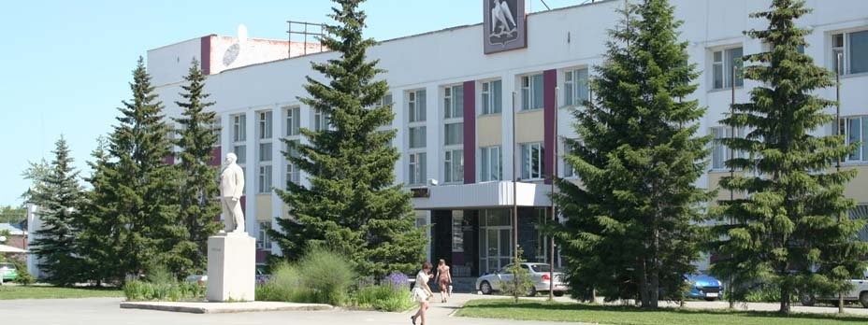
Муниципальная программа «Развитие и обеспечение эффективности деятельности администрации городского округа Красноуфимск до 2028 года»
Объемы финансирования (тыс. руб.):

Slide 21
Муниципальная программа «Развитие и обеспечение эффективности деятельности администрации городского округа Красноуфимск до 2028 года»
:
Основные расходы в 2023 году | Сумма, тыс. руб.
Обеспечение деятельности Главы, центрального аппарата Администрации, организация деятельности МКУ «Централизованная бухгалтерия» | 57 028,0
Официальное опубликование правовых актов и иной официальной информации | 964,1
Осуществление государственного полномочия СО по предоставлению гражданам, проживающим на территории Свердловской области, меры социальной поддержки по частичному освобождению от платы за коммунальные услуги | 12 897,0
Социальные гарантии лицам, замещавшим муниципальные должности и должности муниципальной службы | 7 397,5
Предоставление субсидий муниципальному фонду поддержки предпринимательства | 423,6

Slide 22
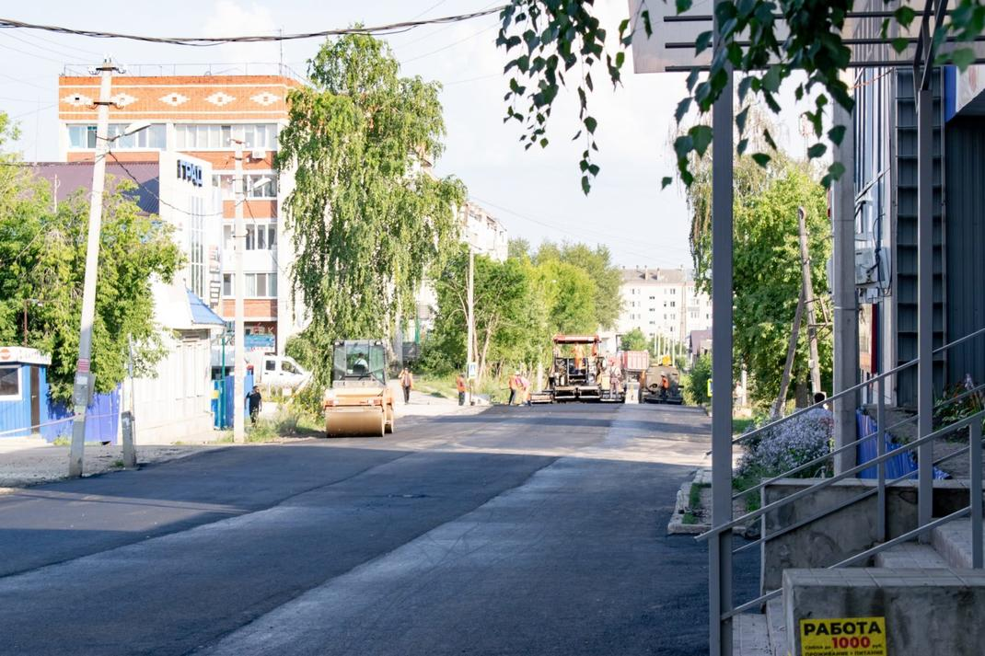
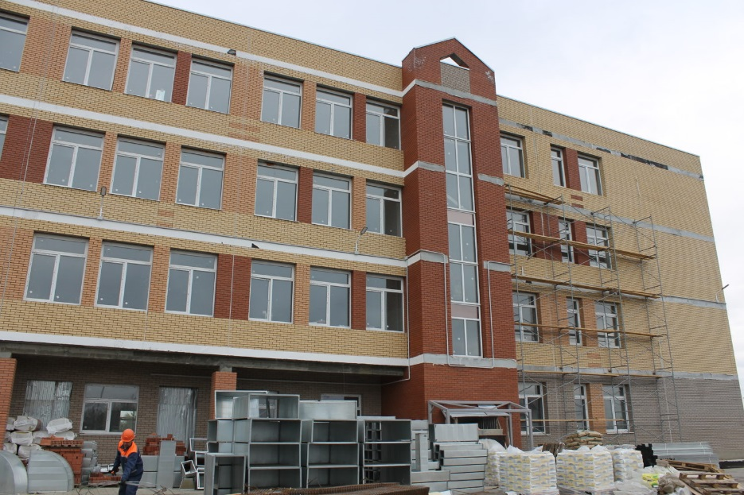
Муниципальная программа
«Развитие и модернизация жилищно-коммунального и дорожного хозяйства городского округа Красноуфимск до 2028 года»
Объемы финансирования (тыс. руб.):

Slide 23
Муниципальная программа
«Развитие и модернизация жилищно-коммунального и дорожного хозяйства городского округа Красноуфимск до 2028 года»
Объем расходов на 2023 год:
подпрограмма 1 «Комплексное благоустройство территории городского округа Красноуфимск» 20 004,2 тыс. руб.;
подпрограмма 2 «Развитие дорожного хозяйства городского округа Красноуфимск» 110 139,0тыс. руб.;
подпрограмма 3 «Развитие жилищно-коммунального комплекса городского округа Красноуфимск» 11 063,1 тыс. руб.;
подпрограмма 4 «Социальная поддержка населения городского округа Красноуфимск» 103 602,3 тыс. руб.;
подпрограмма 5 «Строительство и реконструкция объектов городского округа Красноуфимск» 83 230,0 тыс. руб.;
подпрограмма 6 «Обеспечение реализации муниципальной программы и прочие мероприятия городского округа Красноуфимск» 25 292,3 тыс. руб.

Slide 24



Муниципальная программа «Управление муниципальными финансами городского округа Красноуфимск до 2028 года»
Объемы финансирования (тыс. руб.):

Slide 25
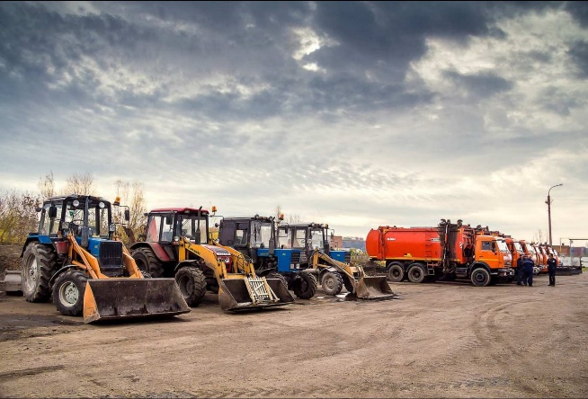
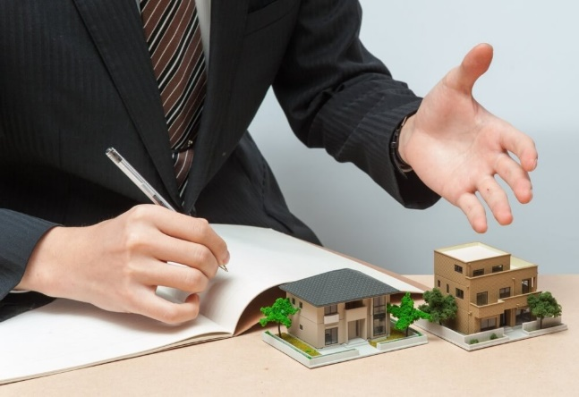

Муниципальная программа «Управление муниципальной
собственностью городского округа Красноуфимск до 2028 года»
Объемы финансирования (тыс. руб.):

Slide 26
Муниципальная программа «Управление муниципальной
собственностью городского округа Красноуфимск до 2028 года»
Основные расходы на 2023 год:
отопление муниципальных помещений и содержание общего имущества многоквартирных домов (площадок) 974,0 тыс. руб.;
взносы на капремонт за жилые и нежилые помещения в многоквартирных домах, находящихся в муниципальной собственности 1 409,2 тыс. руб.;
прочие расходы связанные с муниципальной собственностью 1 628 тыс. руб. (выполнение комплекса кадастровых работ, оценка объектов недвижимости);
плата концедента в рамках заключенного концессионного соглашения 60 000,0 тыс. руб.;
обеспечение деятельности ОМС УМИ 10 519,3 тыс. руб.
приобретение имущества в муниципальную собственность 31 380,3 тыс. руб.

Slide 27
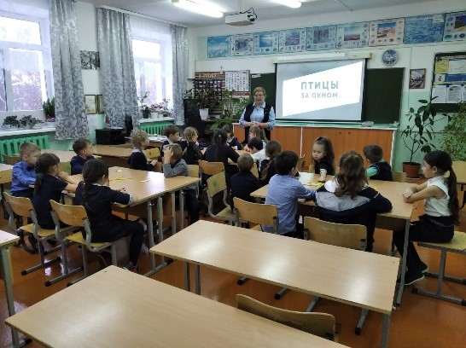
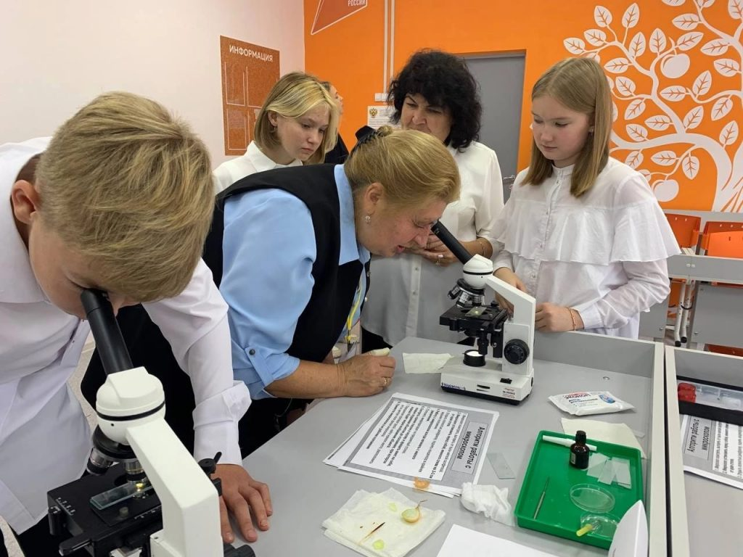
Муниципальная программа ГО Красноуфимск «Развитие системы образования в городском округе Красноуфимск до 2028 года»
Объемы финансирования (тыс. руб.):

Slide 28
Муниципальная программа ГО Красноуфимск «Развитие системы образования в городском округе Красноуфимск до 2028 года»
Муниципальный орган управления образованием городского округа Красноуфимск
Развитие системы дошкольного образования
379 109,5 тыс. руб.
Развитие системы общего образования
496 794,2 тыс. руб.
Развитие системы дополнительного образования, отдыха и оздоровления детей
98 940,8 тыс. руб.
Укрепление и развитие материально-технической базы
8 253,6 тыс. руб.
Обеспечение реализации муниципальной программы "Развитие системы образования в городском округе Красноуфимск»
108 286,6 тыс. руб.

Slide 29
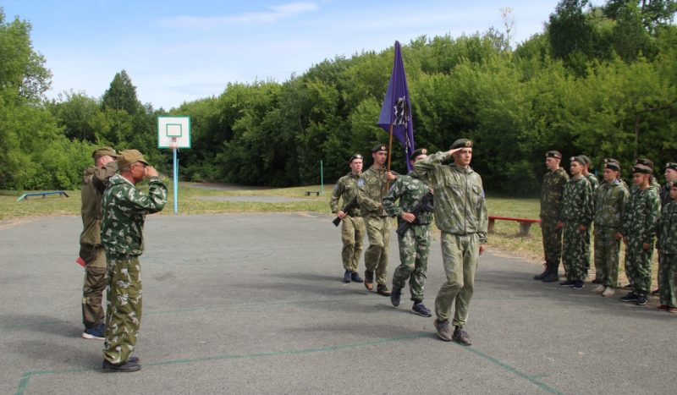

Муниципальная программа «Развитие молодежной политики
в городском округе Красноуфимск до 2028 года»
Основные расходы на 2023 год:
- Укрепление материально-технической базы учреждений по работе с молодёжью 579,1 тыс. руб.;
- Молодежная биржа труда 908,4 тыс. руб.;
- мероприятия по военно-патриотическому воспитанию молодежи 316,9 тыс. руб.;
- субсидии МАУ «Центр творчества детей и молодежи» 17 391,4 тыс. руб.
- Создание и обеспечение деятельности молодёжных «коворкинг-центров» - 138 тыс. руб.

Slide 30
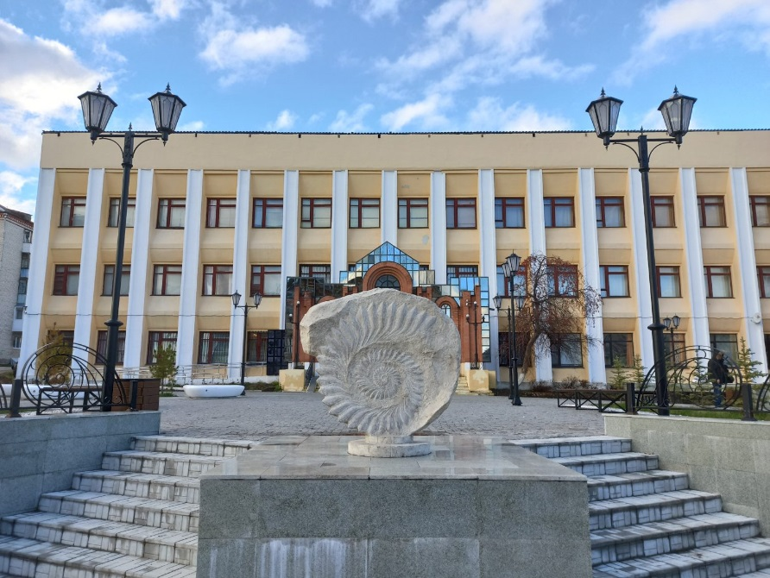
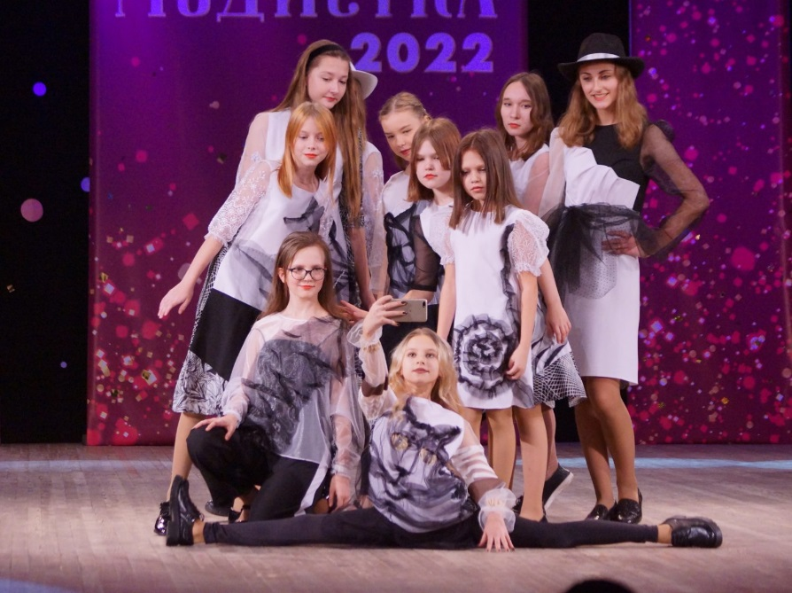
Муниципальная программа «Развитие культуры городского округа Красноуфимск до 2028 года»
Объемы финансирования (тыс. руб.):

Slide 31
Муниципальная программа «Развитие культуры городского округа Красноуфимск до 2028 года»
Основные расходы на 2023 год:
на организацию деятельности музея 12 667,5 тыс. руб.;
на организацию библиотечного обслуживания населения 29 285,5 тыс. руб.;
на организацию деятельности Центра культуры и досуга 57 375,4 тыс. руб.;
на мероприятия в сфере культуры 2 980,1 тыс. руб.;
на охрану культурного наследия 2 469,6 тыс. руб.;
на организацию дополнительного образования детей в МБУ Детская школа искусств 25 080,6 тыс. руб.;
на обеспечение деятельности ОМС «Управление культуры ГО Красноуфимск» и деятельности Центра бухгалтерского обслуживания 26 886,2 тыс. руб.

Slide 32
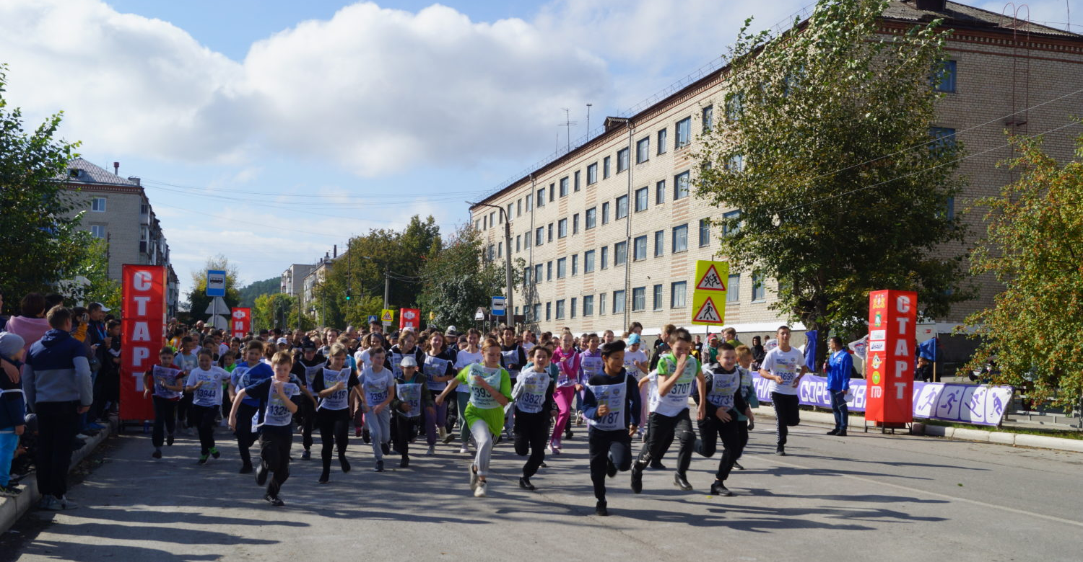

Муниципальная программа «Развитие физической культуры
и спорта городского округа Красноуфимск до 2028 года»
Объемы финансирования (тыс. руб.):

Slide 33
Муниципальная программа «Развитие физической культуры
и спорта городского округа Красноуфимск до 2028 года»
Основные расходы в 2023 году: | Сумма, тыс. руб.
субсидии МАУ КСК «Центральный» | 10 624,2
субсидии МАУ «ФОЦ «Сокол» | 24 921,4
субсидии МАУ СШ «Лидер» | 22 565,6
субсидии МАУ ДО «ДЮСШ» | 14 469,0
мероприятия в сфере физической культуры и спорта | 808,0
направление спортсменов ГО Красноуфимск на спортивные и физкультурные мероприятия | 627,4
поэтапное внедрение Всероссийского физкультурно-спортивного комплекса «Готов к труду и обороне» | 181,5
укрепление материально-технической базы объектов в сфере физической культуры и спорта | 450,3
создание спортивных площадок (оснащение спортивным оборудованием) для занятий уличной гимнастикой | 399,9

Slide 34

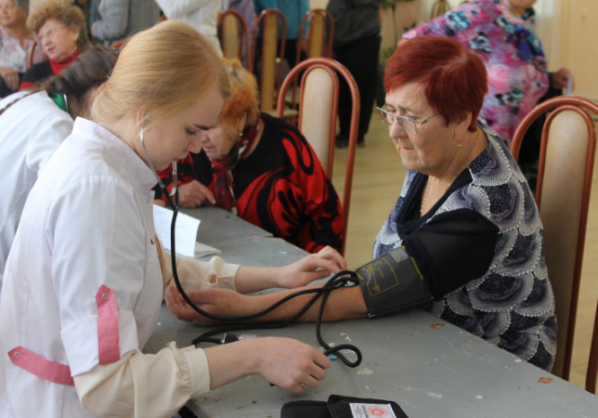
Муниципальная программа «Социальная поддержка населения городского округа Красноуфимск» до 2028 года
Объемы финансирования (тыс. руб.):

Slide 35
Муниципальная программа «Социальная поддержка населения городского округа Красноуфимск» до 2028 года
Основные расходы в 2023 году | Сумма, тыс. руб.
Предоставление поддержки социально ориентированным некоммерческим организациям | 359,6
Обеспечение физической и информационной доступности общественно - значимых учреждений (установка пандусов, поручней, кнопок вызова и т.п.) | 345,7
Организация и проведение мероприятий для отдельных категорий граждан | 159,9
Предупреждение распространения ВИЧ-инфекции в городском округе Красноуфимск | 101,2
Профилактика туберкулеза на территории городского округа | 71,1
Оказание материальной помощи отдельным категориям граждан | 183,6
Обеспечение служебными жилыми помещениями специалистов с высшим медицинским образованием (по наиболее востребованным специальностям) прибывших для работы в учреждения здравоохранения | 176,4
Вакцинация и ревакцинация обучающихся муниципальных общеобразовательных учреждений против клещевого энцефалита | 164,9
Формирование, в том числе путём приобретения жилых помещений, муниципального жилого фонда для специалистов с высшим образованием по наиболее востребованным специальностям | 51 623,1

Slide 36
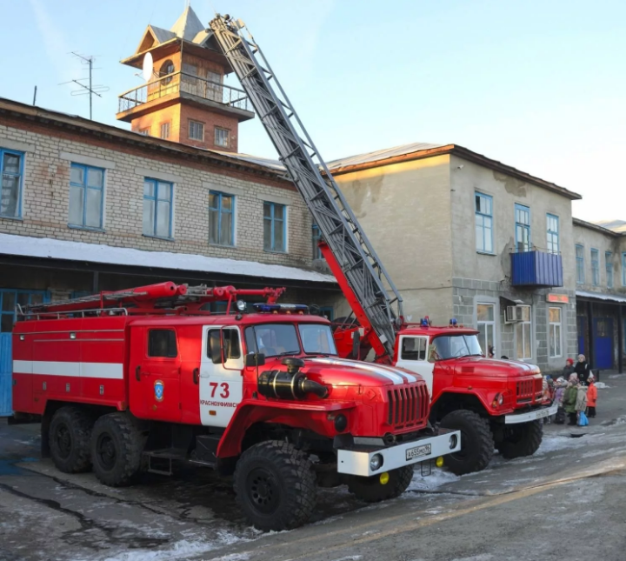
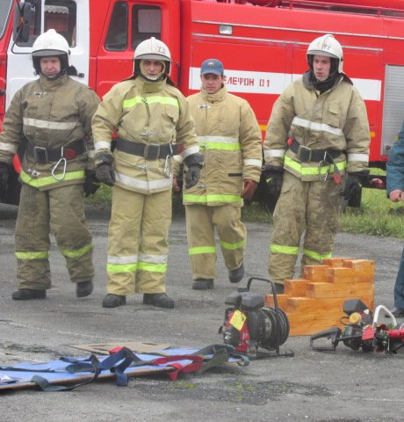
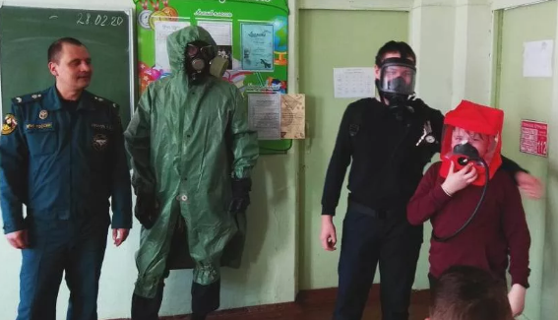
Муниципальная программа «Обеспечение безопасности
жизнедеятельности населения городского округа Красноуфимск» до 2028 года
Объемы финансирования (тыс. руб.):

Slide 37
Объём расходов в 2023 году :
Подпрограмма 1 «Профилактика правонарушений в общественных местах. Охрана общественного порядка. Безопасность дорожного движения.» в сумме 401,9 тыс. руб.
Подпрограмма 3 «Профилактика алкоголизма и наркомании на территории городского округа Красноуфимск» в сумме 2,9 тыс. руб.
Подпрограмма 4 «Профилактика терроризма и экстремизма, минимизация и (или) ликвидация последствий проявлений терроризма и экстремизма. Гармонизация межнациональных отношений» в сумме 47,5 тыс. руб.
Подпрограмма 5 «Защита населения и территории городского округа Красноуфимск от чрезвычайных ситуаций природного и техногенного характера. Совершенствование гражданской обороны» в сумме 7 754,9 тыс. руб.
Подпрограмма 6 «Обеспечение первичных мер пожарной безопасности и безопасности людей на водных объектах» в сумме 1 213,8 тыс. руб.
Подпрограмма 7 «Создание и развитие на территории городского округа Красноуфимск АПК «Безопасный город» в сумме 275,5 тыс. руб.

Slide 38
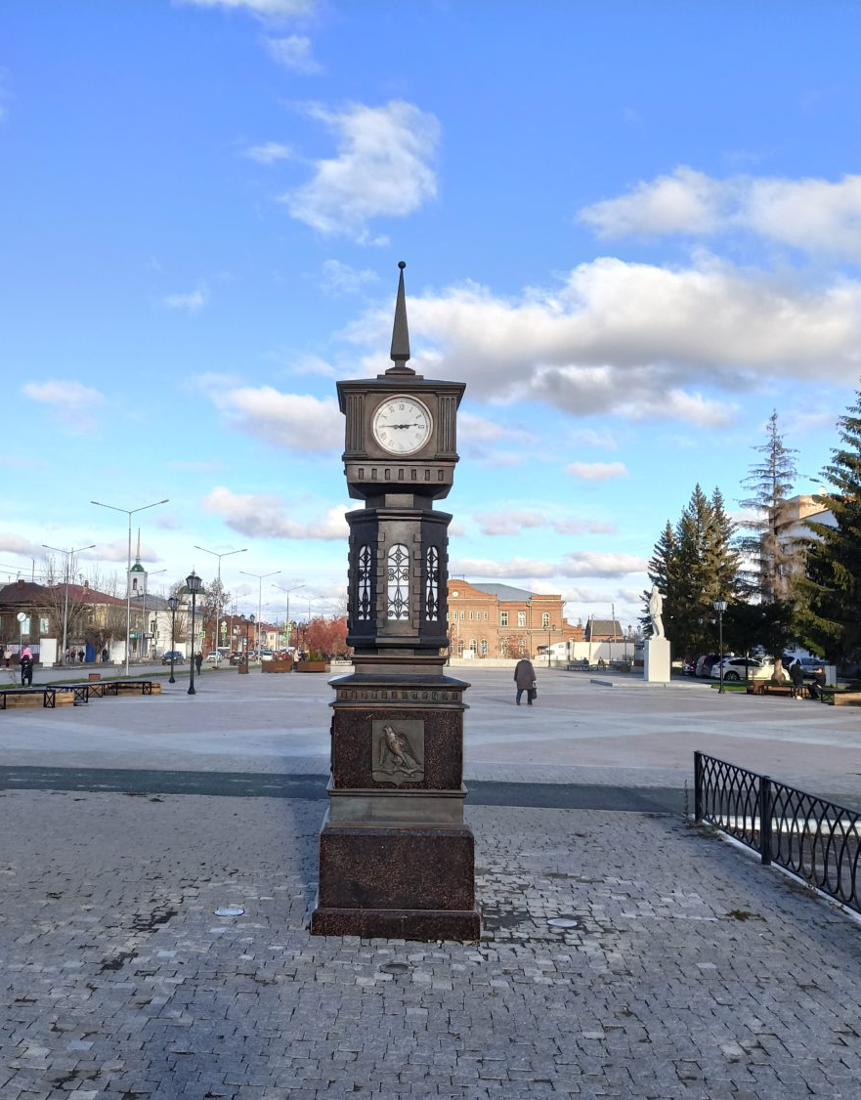
Муниципальная программа « Формирование современной городской среды на территории городского округа Красноуфимск на 2018- 2027 годы»
Основные расходы в 2023 году:
Благоустройство общественной территории «Ул. Советская в границах от ул. Бульварная до ул. Ленина с прилегающими территориями, центральной площади и пешеходной зоны по улице Мизерова » II этап в сумме 439,5 тыс. руб.
Объемы финансирования (тыс. руб.):

Slide 39
Непрограммные направления расходов

Slide 40
Расходы бюджета с учетом интересов целевых групп
Наименование целевой группы | Числен-ность целевой группы | Предлагаемые меры поддержки за счет средств бюджета | Планируемый объем расходов на поддержку целевой группы (тыс. руб.)
 |  |  | 2023 год | 2024 год | 2025 год
Почетные граждане г. Красноуфимска | 1 человек | Ежемесячная денежная выплата | 127,7 | 133,1 | 126,4
Ветераны, труженики тыла, реабилитированные граждане и граждане, пострадавшие от политических репрессий, и иные категории граждан | 5 619 человек | компенсации расходов на оплату жилого помещения и коммунальных услуг | 78 910,1 | 81 386,8 | 83 964,2

Slide 41
Расходы бюджета с учетом интересов целевых групп
Наименование целевой группы | Численность целевой группы | Предлагаемые меры поддержки за счет средств бюджета | Планируемый объем расходов на поддержку целевой группы (тыс. руб.)
 |  |  | 2023 год | 2024 год | 2025 год
Пользователи жилого помещения в государственном или муниципальном жилищном фонде и другие наниматели | 1 052 семьи | субсидии на оплату жилого помещения и коммунальных услуг | 23 200,4 | 24 128,4 | 25 093,6
Граждане, попавшие в трудную жизненную ситуацию | 75 человек | материальная помощь | 183,6 | 267,1 | 253,6

Slide 42
Финансирование социально-значимых проектов в 2023 году
Наименование | Сумма, тыс. руб.
Выполнение проектно-изыскательских работ по объекту: Строительство системы хозяйственно-питьевого водоснабжения по водозабору «Химчистка»). | 9 800
Благоустройство общественной территории "Ул. Советская в границах от ул. Бульварная до ул. Ленина с прилегающими территориями, центральной площади и пешеходной зоны по улице Мизерова" II этап (доля местного бюджета). | 439,5
Завершение строительства школы на 550 мест | 83 230,0
Обустройство тротуаров по маршруту «Дом-школа-дом» | 12 707,5
Ремонты дорог и дворовых проездов | 50 000,0
Формирование, в том числе путем приобретения жилых помещений, муниципального служебного фонда для специалистов с высшим образованием по наиболее востребованным специальностям | 51 623,1

Slide 43
Финансирование социально-значимых проектов в 2023 году
Наименование | Сумма, тыс. руб.
Создание новых мест (площадок) сбора твердых коммунальных отходов и содержание ранее созданных мест сбора твердых коммунальных отходов на территории городского округа Красноуфимск | 2 559,3
Подготовка образовательных учреждений к новому учебному году | 3 738,5
Обеспечение мероприятий по антитеррористической безопасности образовательных учреждений (лицензированная охрана) | 23 514,1
Осуществление мероприятий по приведению в соответствие с требованиями пожарной безопасности и санитарного законодательства зданий и сооружений образовательных организаций | 35 200
Создание центров «Точка роста» | 3 000,0
Создание в образовательных организациях условий для получения детьми-инвалидами качественного образования | 932,3
«Уральская инженерная школа» | 2 475,0

Slide 44
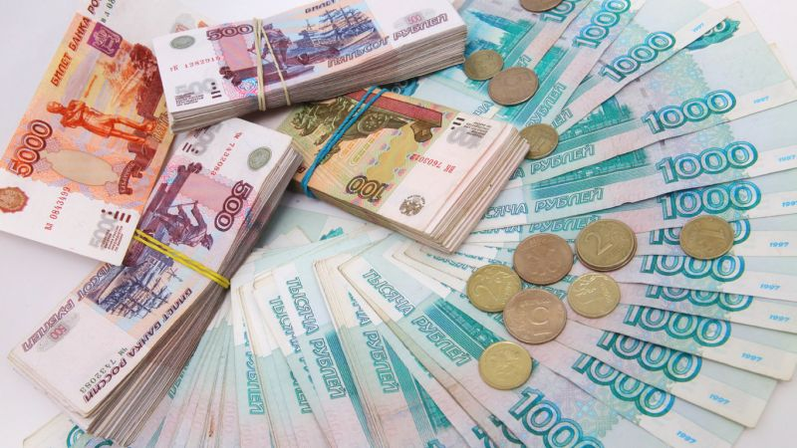


Муниципальный долг городского
округа Красноуфимск

Slide 45
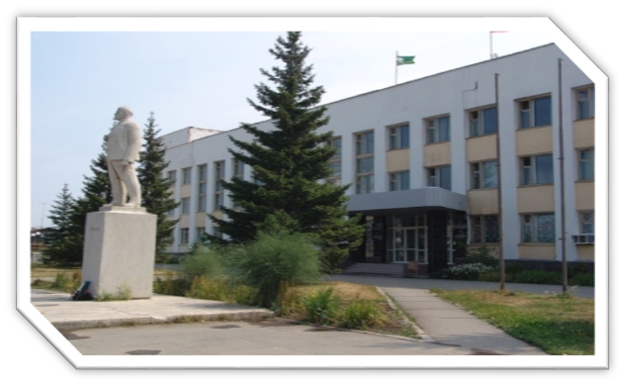
Проект решения Думы ГО Красноуфимск «О бюджете ГО Красноуфимск на 2023 год и плановый период 2024 и 2025 годов» с приложениями размещен на сайте Администрации ГО Красноуфимск go-kruf.midural.ru
Публичные слушания назначены на 06.12.2022 г. в 17.45

Slide 46
Спасибо за внимание!

